Slide 1
БПОУ «ТИПК» «Страницы истории Тарского педагогического колледжа в годы Великой Отечественной войны»
Выполнили: студентки 1 Д гр.
Специальность « Дошкольное образование»
Бородина Кристина
Киселева Алена
Научный руководитель: Цыганкова Т. В.

Slide 2
Цель:
на примере архивных, документальных материалов; воспоминаний студентов-выпускников военного времени показать основные вехи-страницы истории Тарского педагогического колледжа в годы Великой Отечественной войны.

Slide 3
Задачи:
проанализировать документы по истории педагогического колледжа;
исследовать материалы из архива библиотеки БПОУ «Тарского индустриально- педагогического колледжа» и архива Администрации Тарского муниципального района Омской области;
внести дополнения к ранее полученным сведениям в Книгу по истории колледжа в раздел «Воспоминания выпускников военного времени», «Письма с фронта».

Slide 4
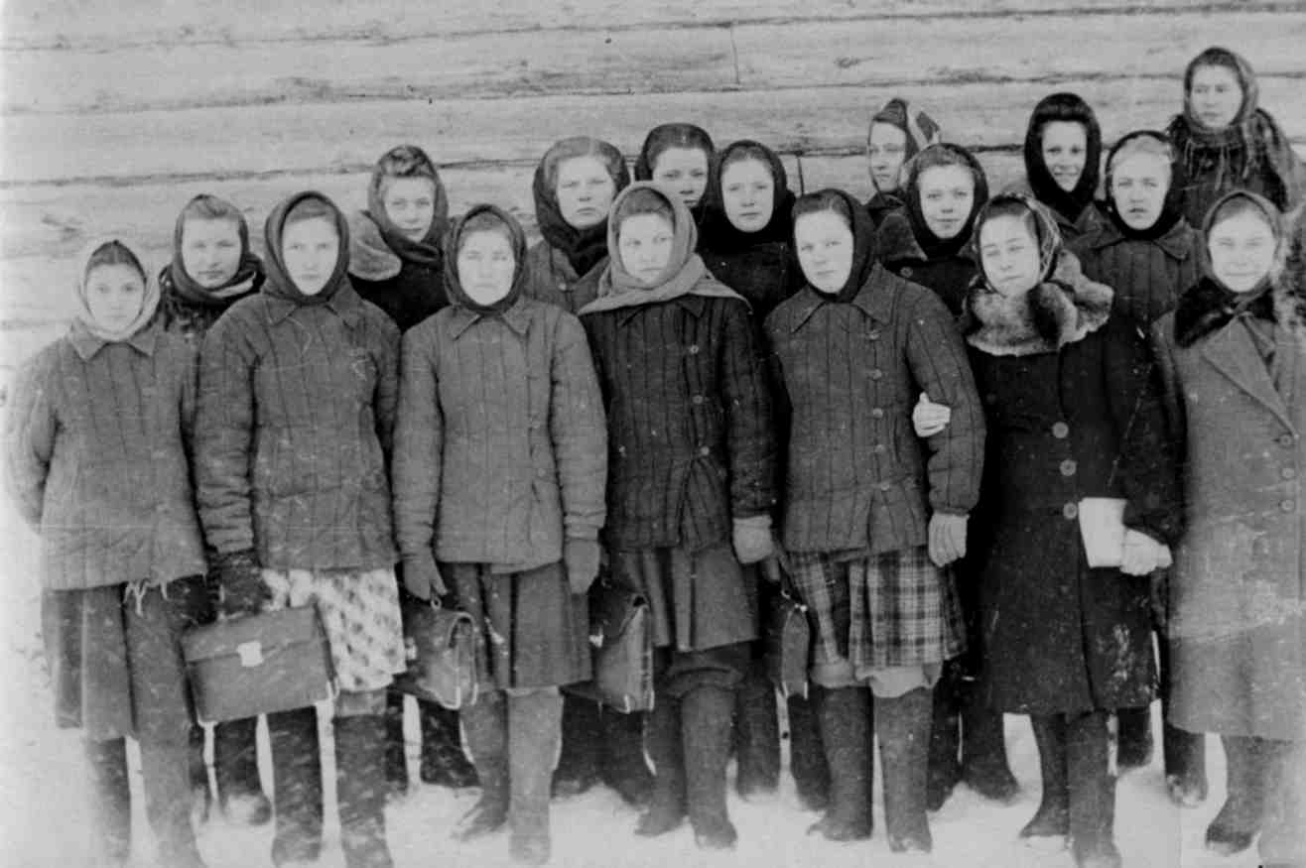
Довоенное фото: студенты педагогического техникума

Slide 5
Альбомы с воспоминаниями выпускников военного времени

Slide 6
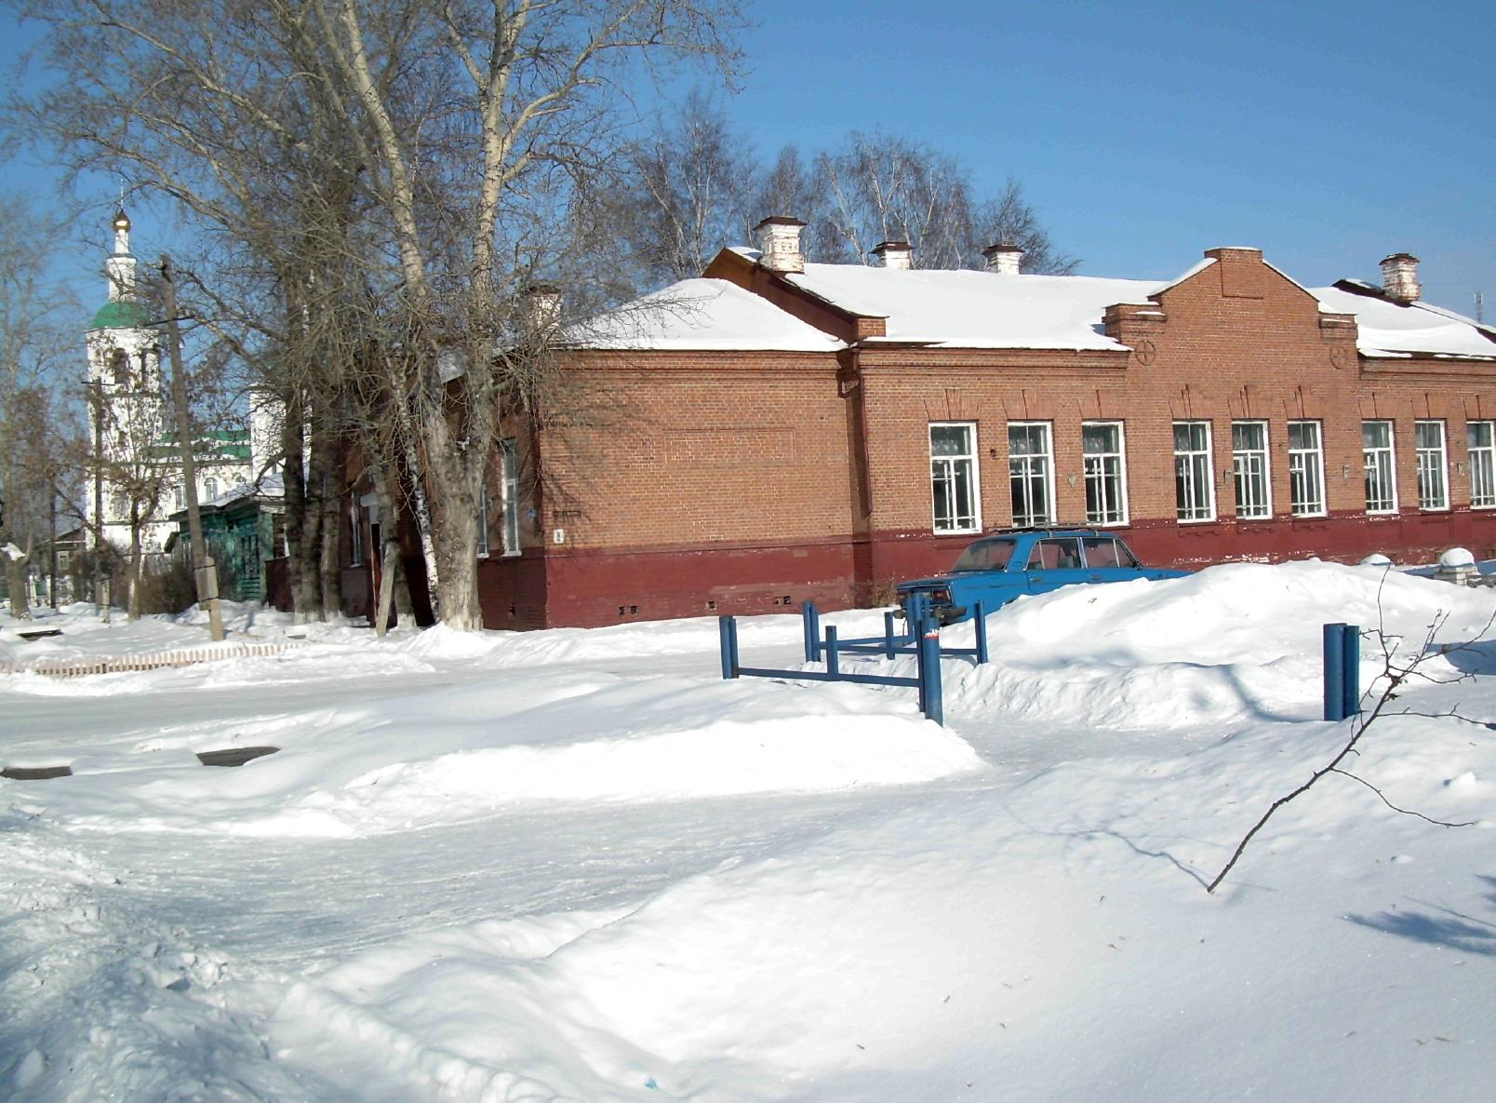
В 1929 году выделено здание, в котором училище находилось до 1971 года, это здание считалось лучшим в городе. Фото учебного корпуса - ул. Луначарского (Спасская) 40. Современный вид.

Slide 7
Из воспоминаний Асташенко Николая Давыдовича, выпускника 1941 года
«Кроме учебных и практических занятий, кружковой работы, многим из нас приходилось в вечерние и ночные смены работать на разгрузке барж, на хлебоприёмном пункте. Работа была трудная, не для подростков в 15 -16 лет. Но что было делать?
Несмотря на большие трудности, никто из нас духом не падал и учёбу не бросал. Очень хорошо в то время работала комсомольская, профсоюзная организации. Часто проводились студенческие вечера, в зимнее время - лыжные соревнования, очень хорошо работали спортивные секции. Жизнь била ключом.
В предвоенный 1940 год учителей в сельской местности не хватало. ОкрОНО обратился к нам, третьекурсникам, перейти на заочное обучение и поехать работать в сёла. Кроме основной работы, нужно было учиться заочно.
В июне месяце 1941 года приехал я на летнюю сессию. Занятия шли своим чередом. 22 июня, как обычно, пришли на занятия. Лекцию по методике арифметики читал нам И.И. Аристов, и вдруг врывается в класс со слезами кто–то из заочников и сообщает, что началась война с фашистской Германией. Мы все сорвались с мест, но никто не знал, а что же делать дальше. В этот день занятий больше не было.

Slide 8
Эмилия Миненкова, выпускница послевоенного времени. «ВОЙНА»
Июньский день взорвался канонадой.
Народ поднялся на призыв страны.
Вступая в добровольные отряды,
Солдаты шли дорогами войны.
Отец ушел в суровый час военный,
Обнял жену, детей расцеловал.
Жить без него привыкли постепенно.
Дом опустел, братишка подрастал.
Над миром небо болью разверзалось,
Шел смертный бой, где плавился металл.
И голос левитановский устало
Несметные потери сообщал.
Мать извелась в работе и тревоге,
Все тяжкие дела теперь на ней.
Хозяйство немудреное в подмогу,
Не оставалось время для детей.

Slide 9
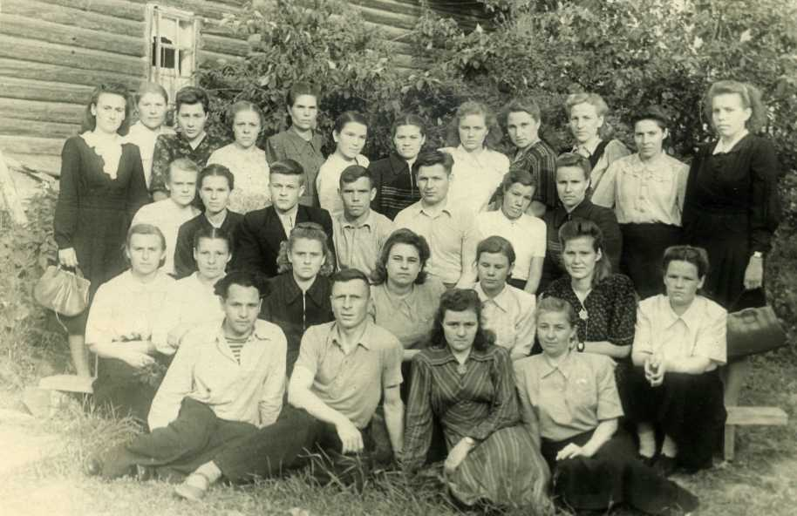
Студенты заочного отделения с преподавателями.

Slide 10
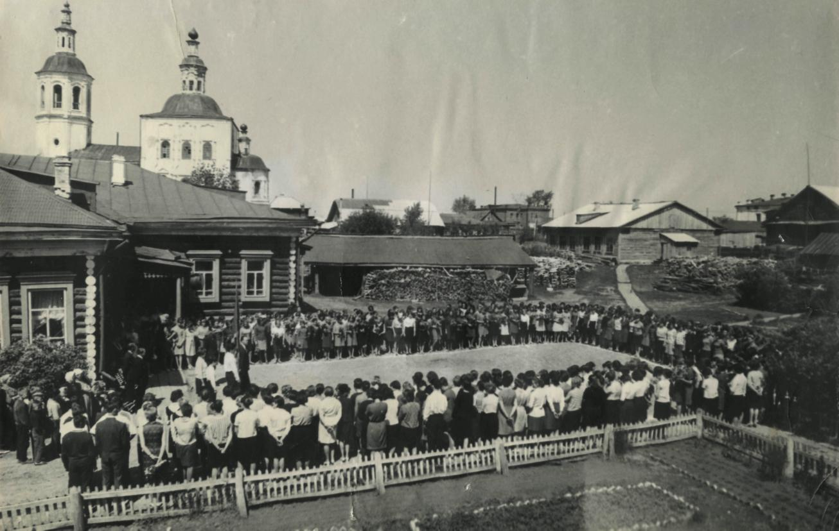
Общеучилищная линейка

Slide 11
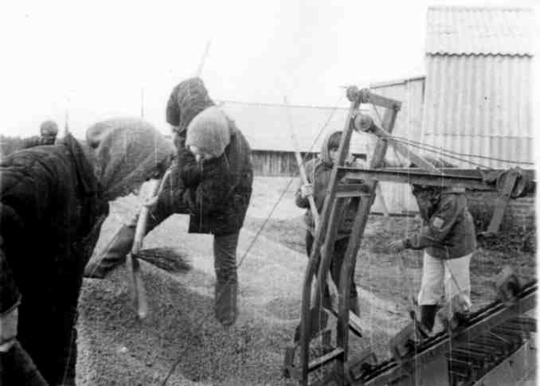
Во внеурочное время студенты грузили на баржи лес, жали хлеб, вязали снопы, собирали посылки на фронт, оказывали помощь предприятию заготзерно

Slide 12
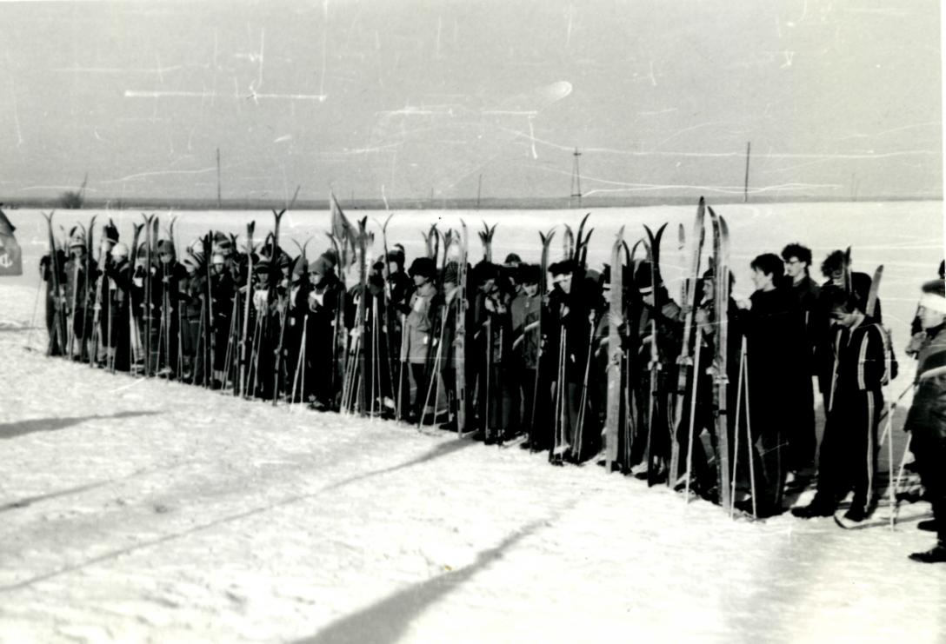
«А как хорошо был организован спорт! Как здорово мы ходили на лыжах, хотя и самодельных»

Slide 13
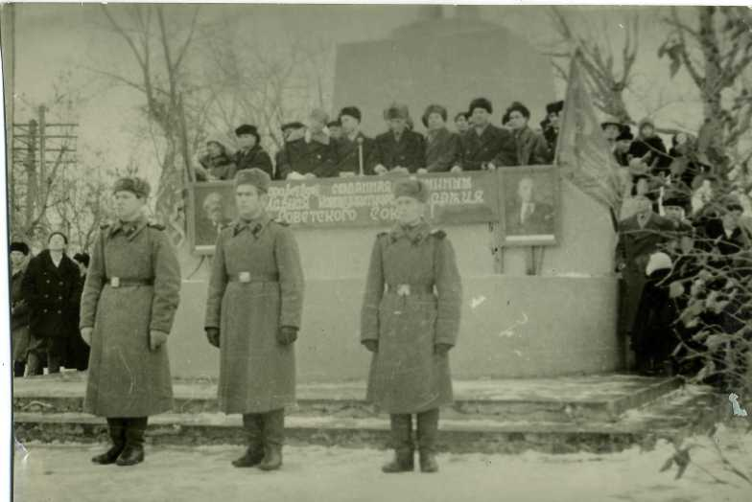
Великая Отечественная Война 1941 – 1945 года принесла людям много несчастья. Ушли на фронт преподаватели: Турчук Н.Г., Кузнецов В.М., Грибанов Т.А., Кондрацкий Х.Т., Шильников М.А., Антонов В.Я., рабочие: Валеев, Кащеев, Горнев, Кузьмин, Клименков, Сарин, Мохирев, Орехов, Щербинин, Резин, Гаричев.

Slide 14
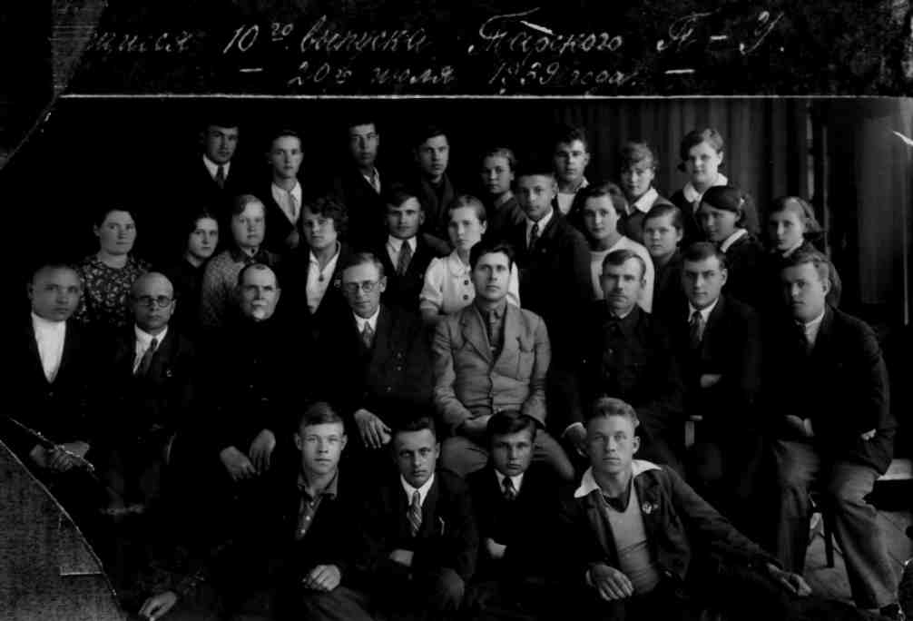
В центре второго ряда директор педучилища (1938-1941) Турчук Нестор Георгиевич.

Slide 15
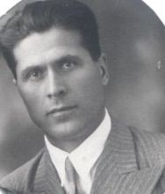
Турчук нестор георгиевич В педагогическом училище работал с февраля 1935 года. В декабре 1941 года был мобилизован в действующую армию. Воевал на Северном Кавказе, на Западном фронте. 28 января 1945 года погиб в боях за город Либштадт (Германия), похоронен с воинскими почестями на северо-западной окраине этого города.

Slide 16
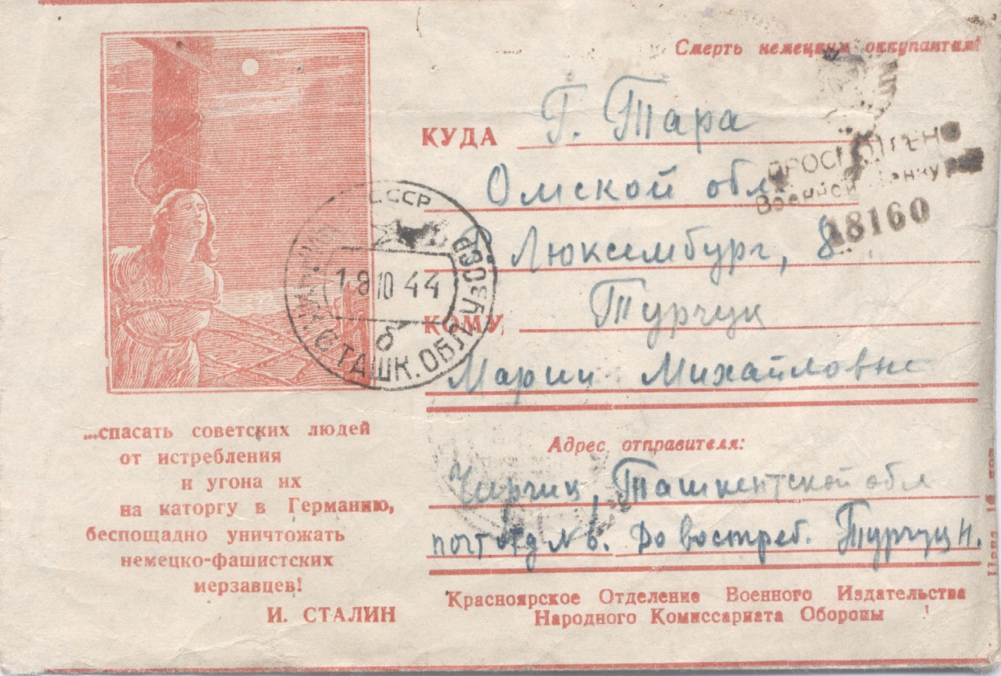
Почтовая карточка 1944 г. Турчук Н .г. своей жене из Ташкентской области, с учебы командиров танковой роты

Slide 17
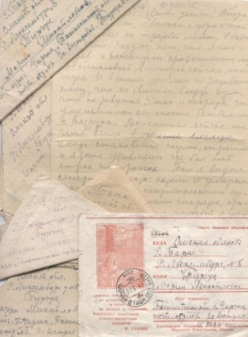
Из писем: «Вы для меня воплощение лучшей будущей счастливой жизни, воплощение моей Великой Родины. Умирая за Родину, я умру за вас, за вашу лучшую, будущую, счастливую жизнь» Нестор Георгиевич Турчук

Slide 18
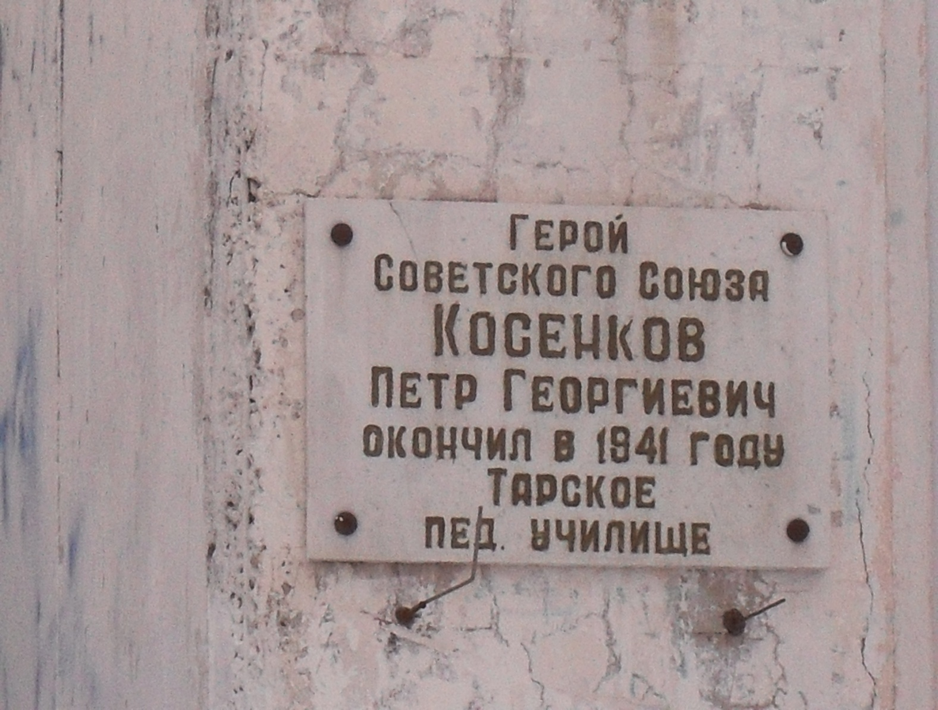
Герой Советского Союза- выпускник училища Пётр Георгиевич Косенков.

Slide 19
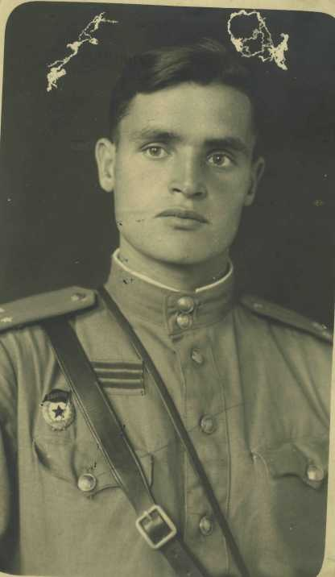
поэт Яков Горчаков, член Союза журналистов
Январь Звенят снега Как тонкая струна Натянутая между тополями, Мороз на окнах Чертит письмена И в небо Упирается столбами. Лютует стужа, Даже ветер стих. И рощи, и дома Закуржавели. | И люди прячут Лица в воротник И валенки глубокие Надели. Спешат они, Дыханием паря, Не веря старым Дедовским приметам: Чем злей в Сибири Холод января, Тем жарче будет Солнечное лето.

Slide 20
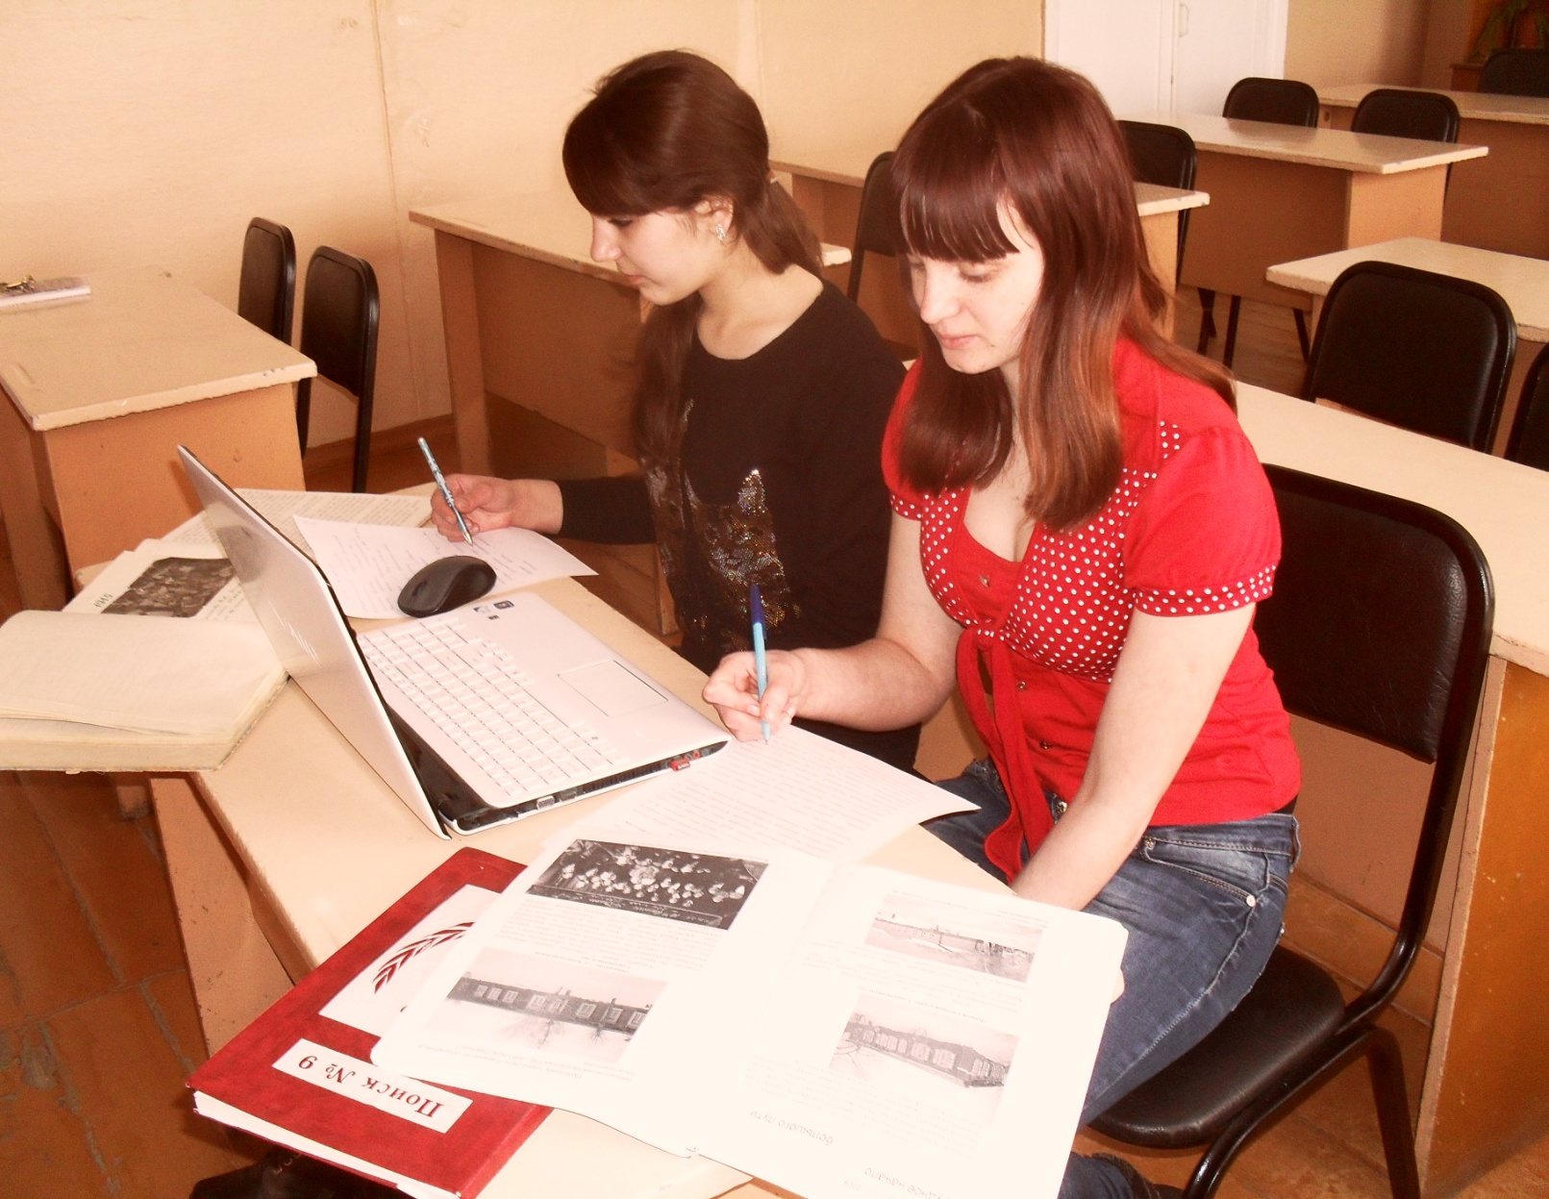
Работа студентов с материалами «Воспоминания выпускников военного времени», «Письма с фронта».

Slide 21
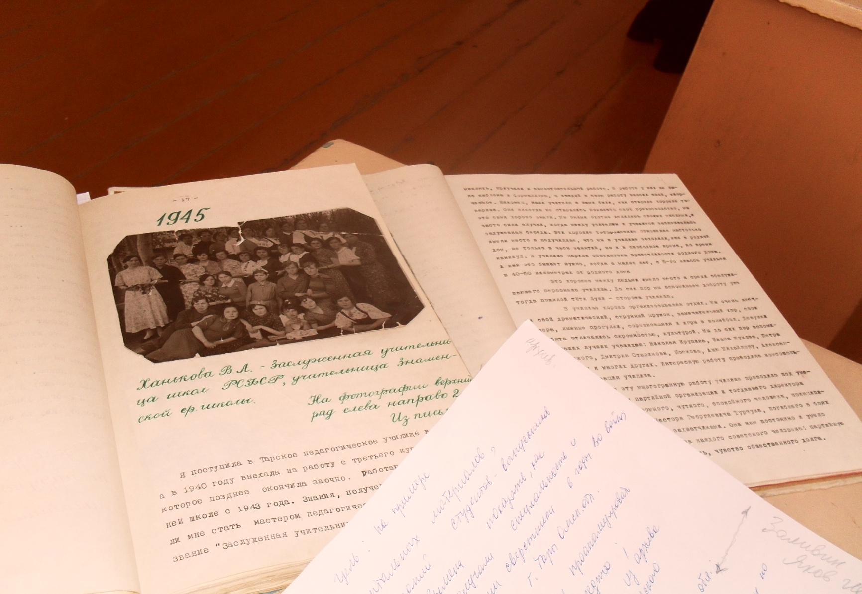
Альбомы «Воспоминания выпускников военного времени»

Slide 22
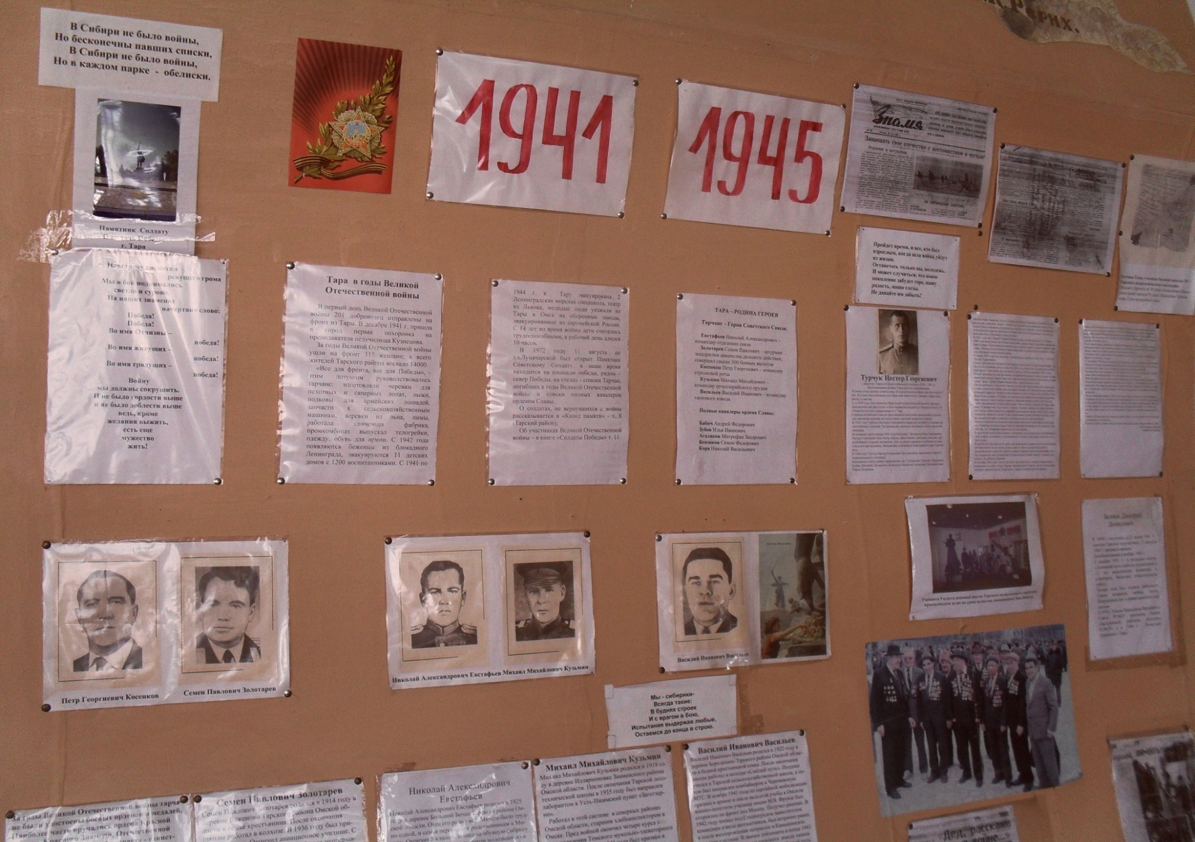
Стенд краеведческого зала бпоу типк, корп.2

Slide 23
Из писем Турчук н. г.
«Наступит мирное время и оставшиеся в живых воздадут почести героям, павшим на поле брани, и приступят к мирному созидательному труду, на берегах Днепра снова поднимется плотина Днепрогэса, по проводам польется ток на фабрики и заводы, … весело будут жужжать моторы и со свистом будет слетать стружка с обрабатываемых деталей. И люди будут радоваться и наслаждаться мирной жизнью, и будут творить чудеса, все больше и больше покоряя природу. На пустынных и диких берегах Ангары вырастет АнгароГЭС, из недр … Тунгуски сотнями вагонов польется черное золото (кам.уголь) и тысячи тысяч стволов дремучей тайги Сибири пойдут на устройство предприятий, жилищ и дворцов. И с новой силой золотистой пшеницей покроются поля»

Slide 24
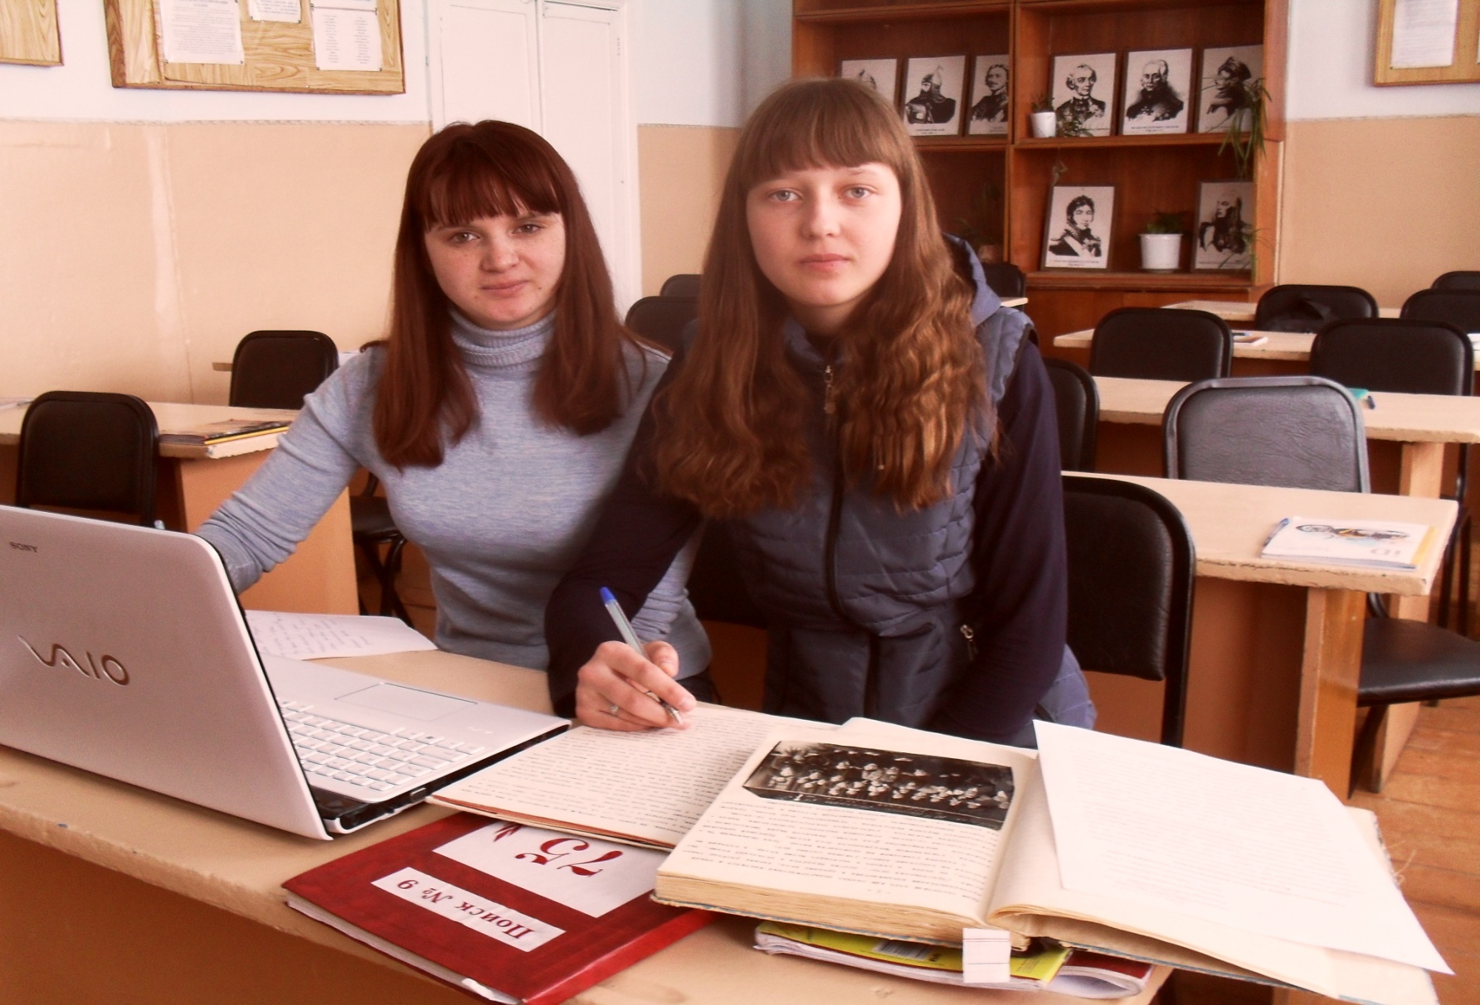
работа с документами. студентки 1 Д гр Специальность « Дошкольное образование» Бородина Кристина, Киселева Алена

Slide 25
БПОУ «ТИПК» «Страницы истории Тарского педагогического колледжа в годы Великой Отечественной войны»
Выполнили: студентки 1 Д гр.
Специальность « Дошкольное образование»
Бородина Кристина
Киселева Алена
Научный руководитель: Цыганкова Т. В.

